Slide 1
Аллотропные модификации серы. Нахождение серы и её соединений в природе. Химические свойства серы.
Сероводород.

Slide 2
Инструкция
Текст, выделенный жирным шрифтом – необходимо переписать в тетрадь.
Уравнения, необходимо списывать, выполняя инструкции на слайде (расставление коэффициентов методом электронного баланса, написание полных ионных и сокращённых ионных уравнений)
Самостоятельное задание в конце презентации выполняется по всем правилам в рабочей тетради.

Slide 3
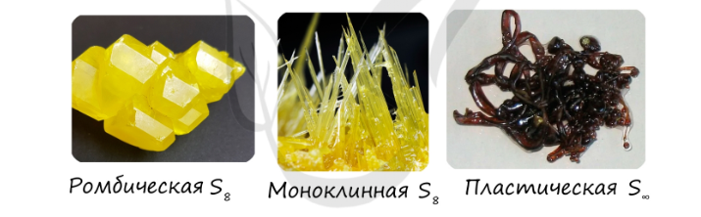
Аллотропия (от др.-греч. ἄλλος «другой» + τρόπος «поворот, свойство») — существование двух и более простых веществ одного и того же химического элемента.
Явление аллотропии обусловлено либо различным состоянием молекул простого вещества (аллотропия состава), либо способом размещения атомов или молекул в кристаллической решётке (аллотропия формы). Сера образует три аллотропные модификации: ромбическая, моноклинная и пластическая, или каучукоподобная.

Slide 4
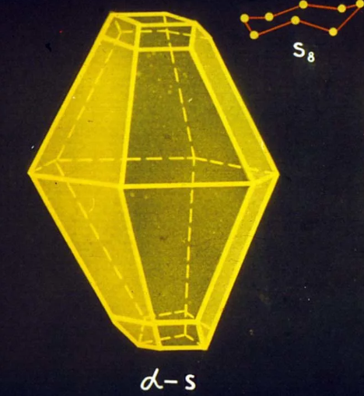
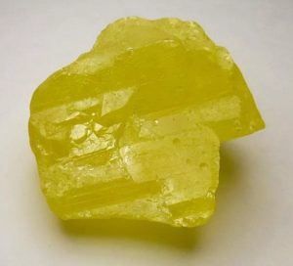
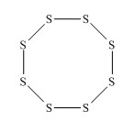
Наиболее устойчивая модификация серы – ромбическая сера S₈. Это хрупкое вещество желтого цвета.
Ромбическая сера – твердое кристаллическое вещество желтого цвета; в воде не растворяется (и не смачивается), но хорошо растворяется во многих органических растворителях (сероуглерод, бензол и т.д.). Сера обладает очень плохой электро- и теплопроводностью. Температура плавления ромбической серы +112,8 °С, при температуре 95,5 °С ромбическая сера переходит в моноклинную:

Slide 5

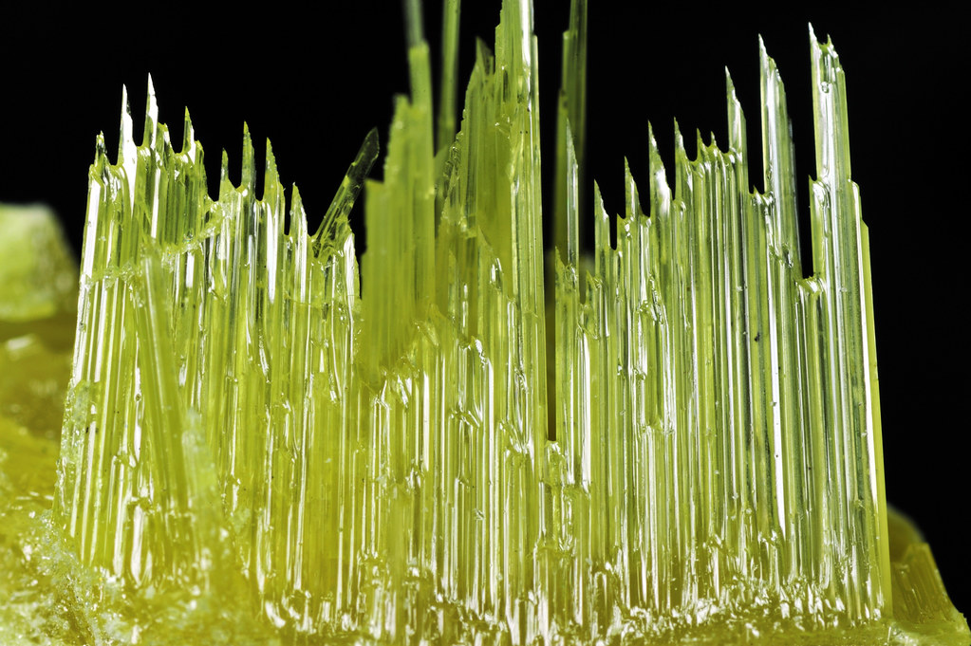
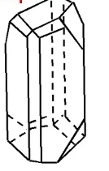
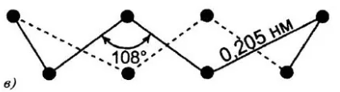
Выше 95,5 °С стабильна моноклинная сера.
Обе эти аллотропные модификации имеют молекулярную кристаллическую решетку, построенную из молекул состава S₈, расположенных в пространстве в виде короны; атомы соединены одинарными ковалентными связями. Различие ромбической и моноклинной серы состоит в том, что в кристаллической решетке молекулы упакованы по-разному.

Slide 6
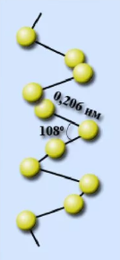
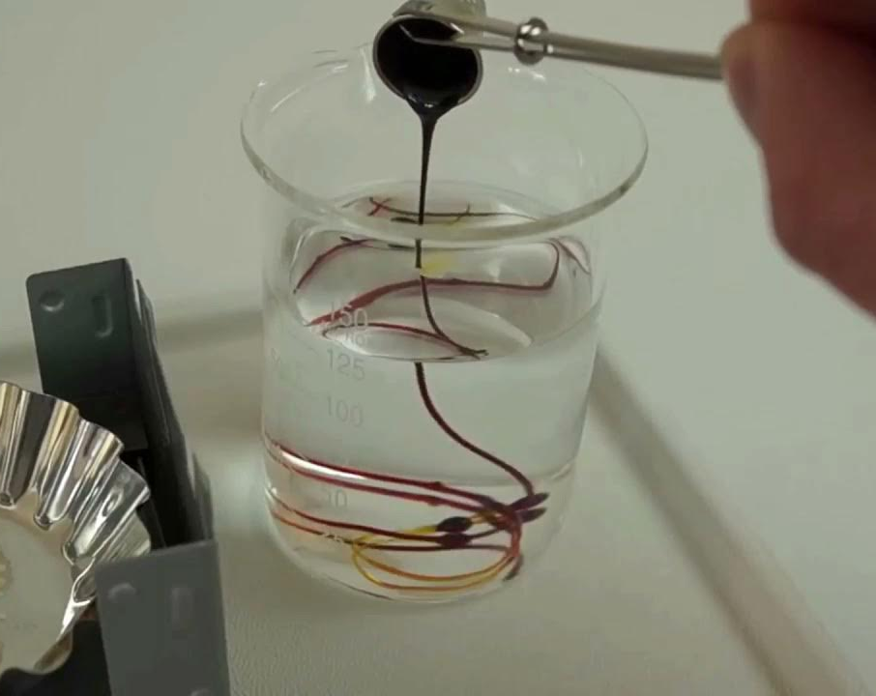
Если ромбическую или моноклинную серу нагреть до точки кипения (444,6 °С) и полученную жидкость вылить в холодную воду, то образуется пластическая сера, по свойствам напоминающая резину. Пластическая сера состоит из длинных зигзагообразных цепей. Эта аллотропная модификация неустойчива и самопроизвольно превращается в одну из кристаллических форм.

Slide 7
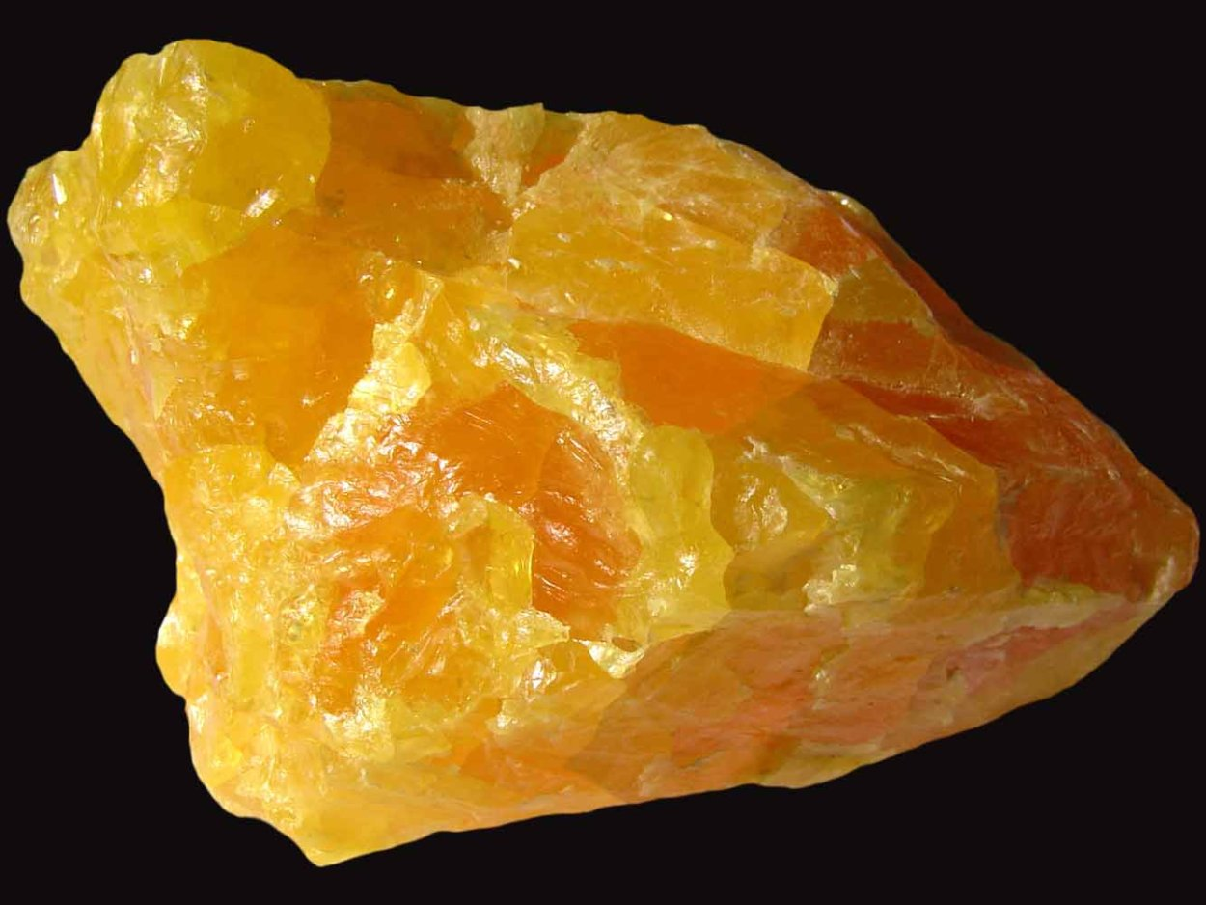
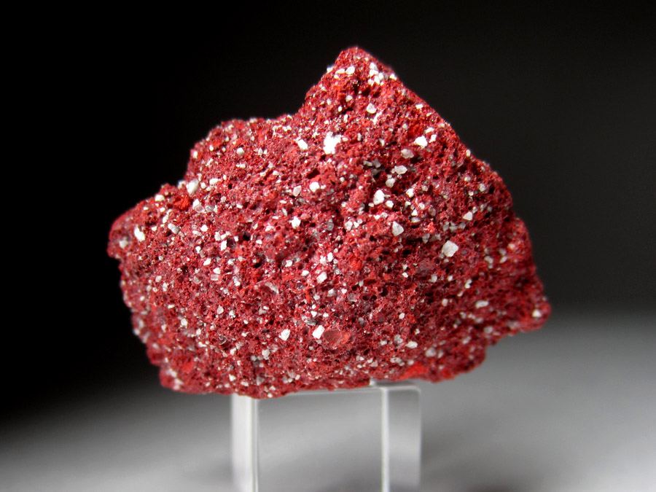
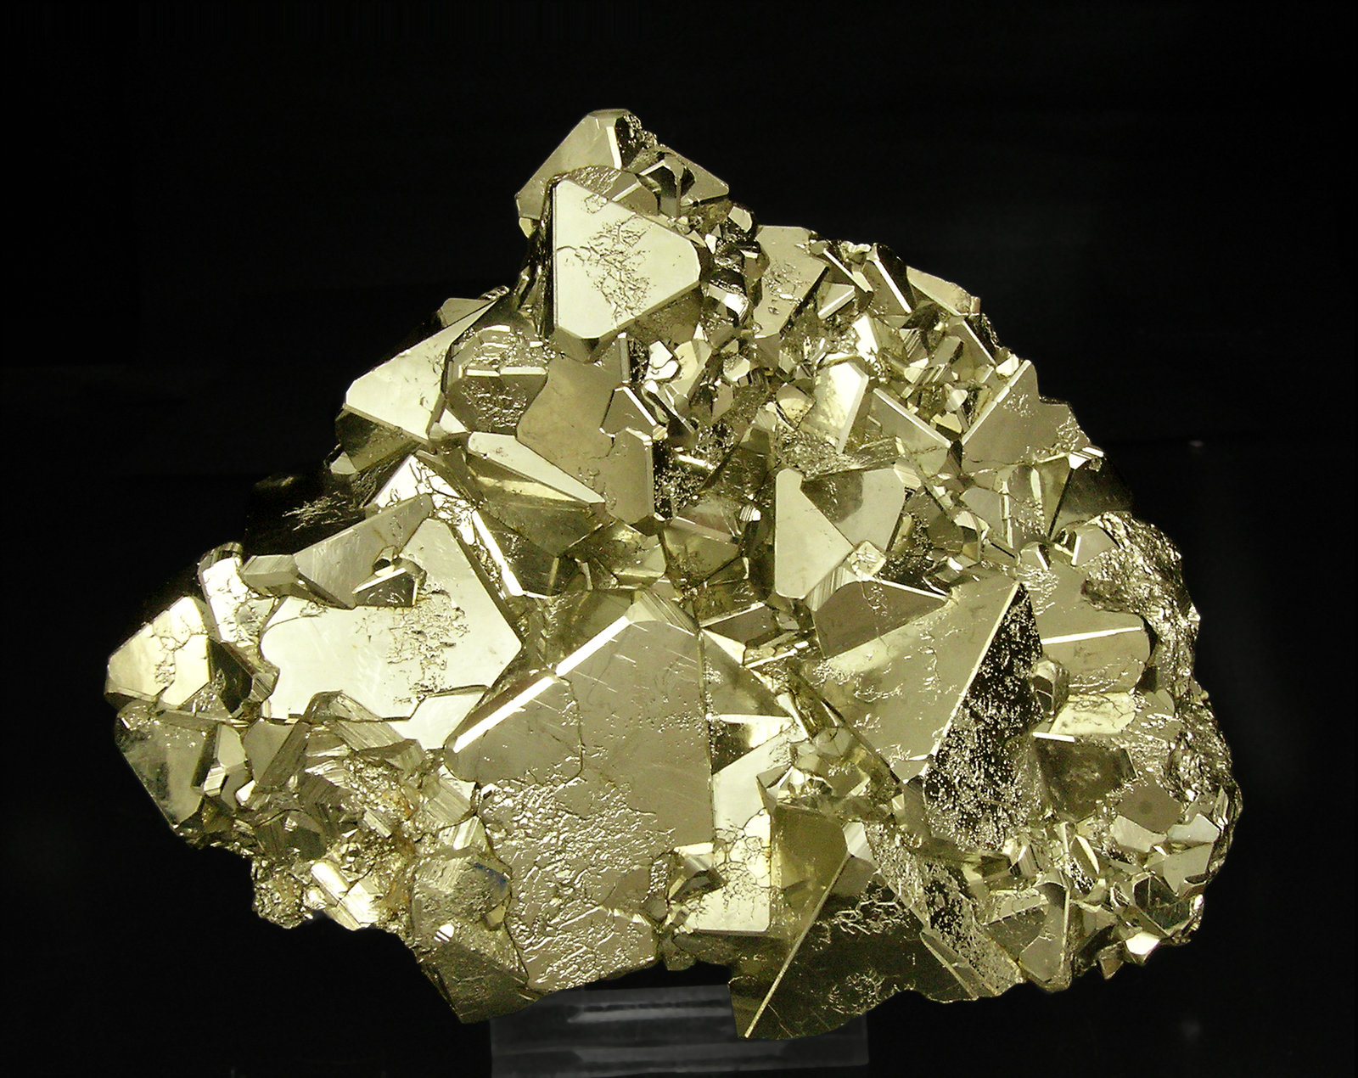
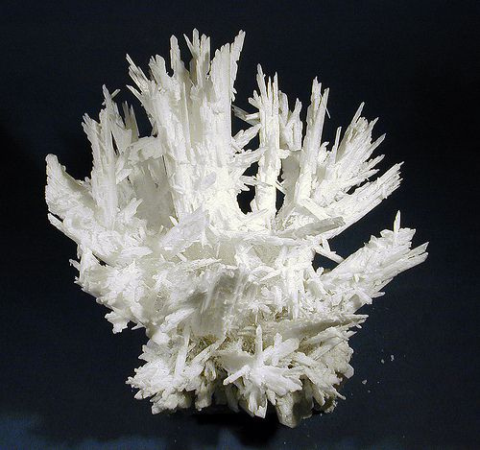
В природе сера встречается:
в самородном виде;
в составе сульфидов (сульфид цинка ZnS, пирит FeS₂, сульфид ртути HgS — киноварь и др.)
в составе сульфатов (CaSO₄·2H₂O гипс, Na₂SO₄·10H₂O — глауберова соль).
Кроме того, сера входит в состав каменного угля, нефти, а также в различные живые организмы (в составе аминокислот). В организме человека сера концентрируется в волосах.
Киноварь Пирит Мирабилит

Slide 8
Химические свойства
По своим химическим свойствам сера является типичным активным НЕметаллом. В реакциях может быть как окислителем, так и восстановителем.
С простыми веществами – металлами. (Для ВТОРОЙ реакций РАСПИСАТЬ ЭЛЕКТРОННЫЙ БАЛАНС, определить восстановитель и окислитель)
Na + S = Na₂S,
Al + S = Al₂S₃,
Fe + S = FeS,
Hg + S = HgS.

Slide 9
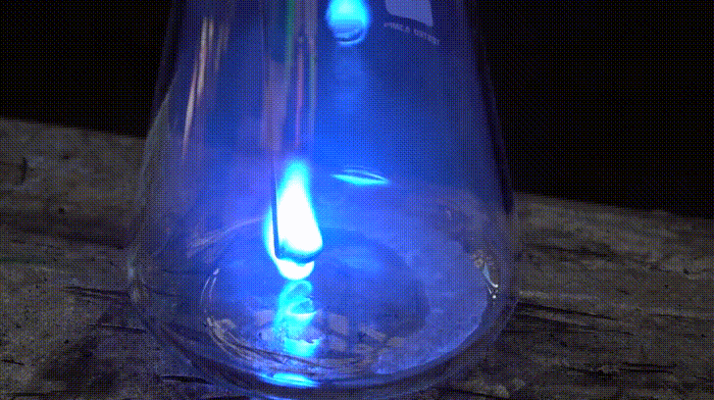
С простыми веществами – НЕметаллами. (Назвать продукты реакции)
С водородом сера взаимодействует при нагревании с образованием сероводорода:
S + H₂ = H₂S
S + O₂ = SO₂
P + S = P₂S₃,
S + F₂ = SF₆,
S + N₂ реакция не идет.

Slide 10
Со сложными веществами:
S + 6HNO₃ → H₂SO₄ + 6NO₂ + 2H₂O
S + 2H₂SO₄ → 3SO₂ + 2H₂O
3S + 2KClO₃ → 3SO₂ + 2KCl
При растворении в щелочах сера диспропорционирует* до сульфита и сульфида.
Например, сера реагирует с гидроксидом натрия:
S + 6NaOH → Na₂SO₃ + 2Na₂S + 3H₂O
При взаимодействии с перегретым паром сера диспропорционирует:
3S + 2H₂O _{(пар)} → 2H₂S + SO₂
*Диспропорционирование ─ химическая реакция, в которой один и тот же элемент выступает и в качестве окислителя, и в качестве восстановителя, причём в результате реакции образуются соединения, которые содержат один и тот же элемент в разных степенях окисления.

Slide 11
Серу, содержащуюся в свободном состоянии в горных породах, выплавляют из них в автоклавах с помощью водяного пара.
В л а б о р а т о р н ы х условиях серу можно получить, используя окислительно-восстановительные реакции (ОВР), например:
H₂SO₃ + 2H₂S = 3S + 3H₂O,
S⁺⁴ +4e = S⁰ | |1
S⁻² -2e = S⁰ | |2
2H₂S + O₂ = 2S + 2H₂O
O₂ +4e = 2O⁻² | |1
S⁻² -2e = S⁰ | |2
4
4

Slide 12
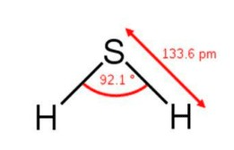
Сероводород (H₂S) – бесцветный газ с удушающим неприятным запахом тухлых яиц, ядовит (соединяется с гемоглобином крови, образуя сульфид железа). Тяжелее воздуха, малорастворим в воде (2,5 объема сероводорода в 1 объеме воды). Связи в молекуле ковалентные полярные, sp³-гибридизация, молекула имеет угловое строение: ( строение перенести в тетрадь)
В лаборатории сероводород получают действием минеральных кислот на сульфиды металлов, расположенных в ряду напряжений левее железа.
Например, при действии соляной кислоты на сульфид железа (II):
FeS + 2HCl → FeCl₂ + H₂S↑
Геометрическая форма молекулы сероводорода похожа на структуру воды — уголковая молекула.

Slide 13
Химические свойства
В водном растворе сероводород проявляет слабые кислотные свойства. Взаимодействует с сильными основаниями, образуя сульфиды и гидросульфиды:
Например, сероводород реагирует с гидроксидом натрия:
H₂S + 2NaOH → Na₂S + 2H₂O
H₂S + NaOH → NaНS + H₂O

Slide 14
Сероводород H₂S – очень сильный восстановитель за счет серы в степени окисления -2.
При недостатке кислорода и в растворе H₂S окисляется до свободной серы (раствор мутнеет):
2H₂S + O₂ → 2S + 2H₂O,
H₂S + Br₂ → 2HBr + S↓,
Под действием избытка хлора в водном растворе сероводород окисляется до серной кислоты ( до серы в высшей с.о.):
H₂S + 4Cl₂ + 4H₂O → H₂SO₄ + 8HCl,
H₂S + 2HNO_{3(конц.)} → S + 2NO₂ + 2H₂O,
H₂S + 2FeCl₃ → 2FeCl₂ + S + 2HCl.

Slide 15

Сероводород реагирует в растворе с нитратом свинца (II). при этом образуется черный осадок, нерастворимый ни в воде, ни в минеральных кислотах:
H₂S + Pb(NO₃)₂ → PbS↓ + 2HNO₃
– это качественная реакция* на сероводород и сульфид-ионы.
*Качественные реакции ─ реакции, позволяющие доказать наличие того или иного вещества (иона) в среде или присутствие функциональной группы в веществе.

Slide 16
Самостоятельное задание:
Вычислите объём сернистого газа (н.у.), который образуется при обжиге пирита массой 470,4 кг пирита, содержащей 12% меди и кобальта.

